Slide 1








PHÒNG GIÁO DỤC VÀ ĐÀO TẠO QUẬN LONG BIÊN
TRƯỜNG TIỂU HỌC ĐOÀN KẾT
MÔN: ĐỌC LỚP 2
Giáo viên: Nguyễn Thị Ánh Hồng

Slide 2



Slide 3


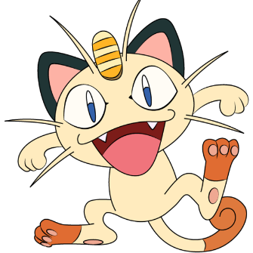
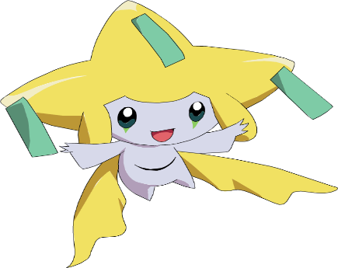
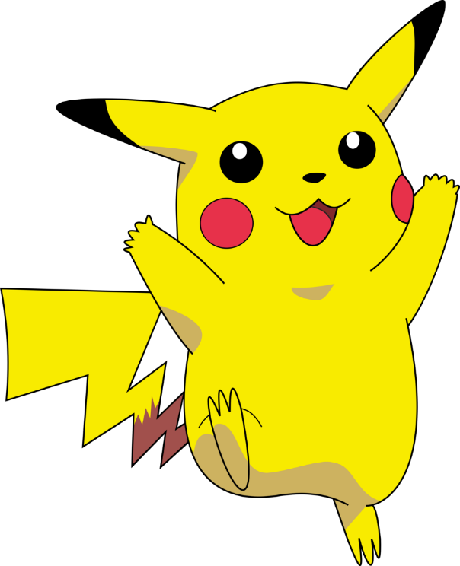

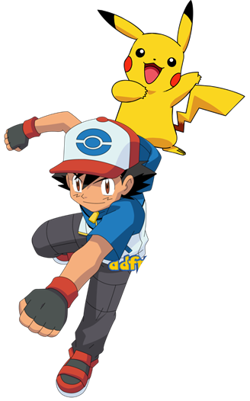
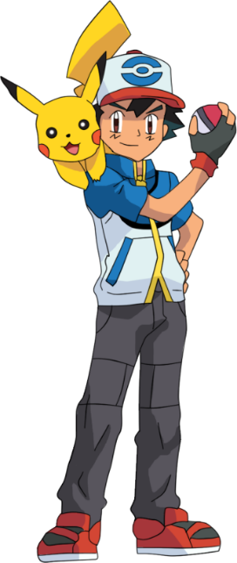
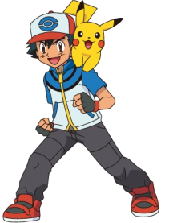
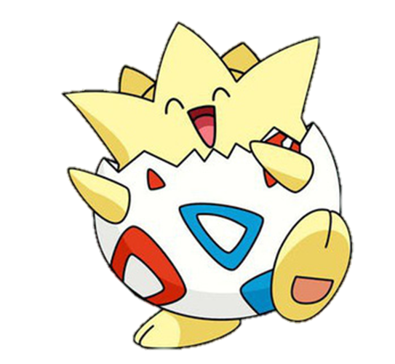

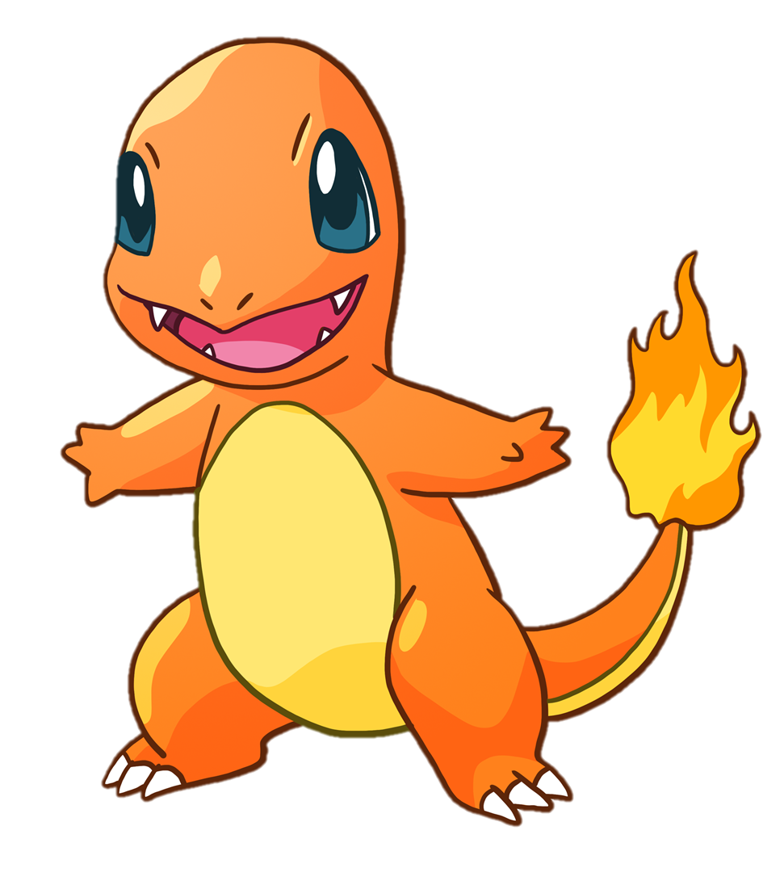



Slide 4

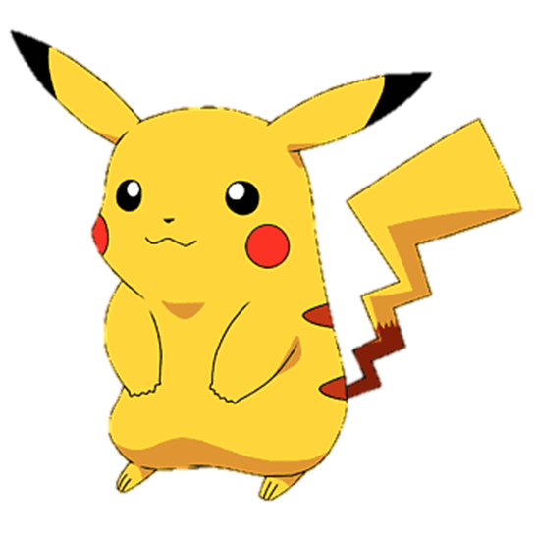
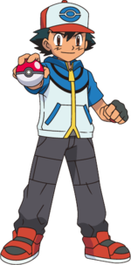

Ai là người cùng trồng chiếc rễ đa cùng với Bác Hồ?
chú cần vụ
các em
thiếu nhi

Slide 5

Những ai thích chơi ở chiếc rễ đa có vòng lá tròn?
các chú bộ đội
các em thiếu nhi

Slide 6

Từ ngữ nào phù hợp khi nói về Bác Hồ?
giàu lòng
yêu thương
lười biếng

Slide 7

WELLDONE!

Slide 8


Slide 9
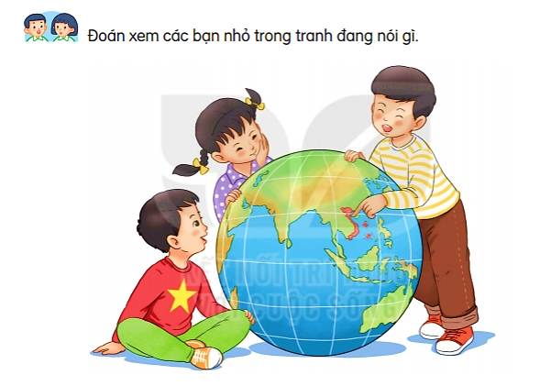

Slide 10
ĐẤT NƯỚC CHÚNG MÌNH
Việt Nam là đất nước tươi đẹp của chúng mình. Thủ đô nước mình là Hà Nội. Lá cờ Tổ quốc mình hình chữ nhật, nền đỏ, ở giữa có ngôi sao vàng năm cánh.
Việt Nam có những vị anh hùng có công với đất nước như Hai Bà Trưng, Bà Triệu, Trần Hưng Đạo, Quang Trung, Hồ Chí Minh,… Những con người ấy đã làm rạng danh lịch sử nước nhà.
Đất nước mình có ba miền Bắc, Trung, Nam với khí hậu khác nhau. Miền Bắc và miền Trung một năm có bốn mùa: xuân, hạ, thu, đông. Miền Nam có hai mùa: mùa mưa và mùa khô.
Trang phục truyền thống của người Việt Nam là áo dài. Áo dài thường được mặc trong dịp Tết hay lễ hội.
(Trung Sơn)
Notes:
ĐỌc mẫu
Tìm từ khó đọc

Slide 11
ĐẤT NƯỚC CHÚNG MÌNH
ĐẤT NƯỚC CHÚNG MÌNH
Việt Nam là đất nước tươi đẹp của chúng mình. Thủ đô nước mình là Hà Nội. Lá cờ Tổ quốc mình hình chữ nhật, nền đỏ, ở giữa có ngôi sao vàng năm cánh.
Việt Nam có những vị anh hùng có công với đất nước như Hai Bà Trưng, Bà Triệu, Trần Hưng Đạo, Quang Trung, Hồ Chí Minh,… Những con người ấy đã làm rạng danh lịch sử nước nhà.
Đất nước mình có ba miền Bắc, Trung, Nam với khí hậu khác nhau. Miền Bắc và miền Trung một năm có bốn mùa: xuân, hạ, thu, đông. Miền Nam có hai mùa: mùa mưa và mùa khô.
Trang phục truyền thống của người Việt Nam là áo dài. Áo dài thường được mặc trong dịp Tết hay lễ hội.
(Trung Sơn)
Việt Nam là đất nước tươi đẹp của chúng mình. Thủ đô nước mình là Hà Nội. Lá cờ Tổ quốc mình hình chữ nhật, nền đỏ, ở giữa có ngôi sao vàng năm cánh.
Việt Nam có những vị anh hùng có công với đất nước như Hai Bà Trưng, Bà Triệu, Trần Hưng Đạo, Quang Trung, Hồ Chí Minh,… Những con người ấy đã làm rạng danh lịch sử nước nhà.
Đất nước mình có ba miền Bắc, Trung, Nam với khí hậu khác nhau. Miền Bắc và miền Trung một năm có bốn mùa: xuân, hạ, thu, đông. Miền Nam có hai mùa: mùa mưa và mùa khô.
Trang phục truyền thống của người Việt Nam là áo dài. Áo dài thường được mặc trong dịp Tết hay lễ hội.
(Trung Sơn)
Notes:
ĐỌc nối tiếp
Chia bài làm 4 phần

Slide 12
Việt Nam có những vị anh hùng có công với đất nước như Hai Bà Trưng, Bà Triệu, Trần Hưng Đạo, Quang Trung, Hồ Chí Minh,…

Slide 13
ĐẤT NƯỚC CHÚNG MÌNH
Việt Nam là đất nước tươi đẹp của chúng mình. Thủ đô nước mình là Hà Nội. Lá cờ Tổ quốc mình hình chữ nhật, nền đỏ, ở giữa có ngôi sao vàng năm cánh.
Việt Nam có những vị anh hùng có công với đất nước như Hai Bà Trưng, Bà Triệu, Trần Hưng Đạo, Quang Trung, Hồ Chí Minh,… Những con người ấy đã làm rạng danh lịch sử nước nhà.
Đất nước mình có ba miền Bắc, Trung, Nam với khí hậu khác nhau. Miền Bắc và miền Trung một năm có bốn mùa: xuân, hạ, thu, đông. Miền Nam có hai mùa: mùa mưa và mùa khô.
Trang phục truyền thống của người Việt Nam là áo dài. Áo dài thường được mặc trong dịp Tết hay lễ hội.
(Trung Sơn)
Notes:
Đọc toàn bài

Slide 14
TÌM HIỂU BÀI

Slide 15
1
Sắp xếp các thẻ dưới đây theo trình tự các đoạn trong bài.
1
2
Các miền khí hậu
Tên nước, thủ đô, lá cờ
3
4
Những người anh hùng
Trang phục truyền thống

Slide 16
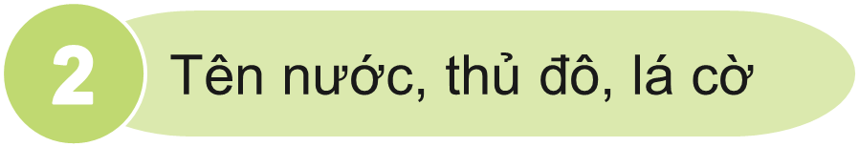



ĐẤT NƯỚC CHÚNG MÌNH
Việt Nam là đất nước tươi đẹp của chúng mình. Thủ đô nước mình là Hà Nội. Lá cờ Tổ quốc mình hình chữ nhật, nền đỏ, ở giữa có ngôi sao vàng năm cánh.
Việt Nam có những vị anh hùng có công với đất nước như Hai Bà Trưng, Bà Triệu, Trần Hưng Đạo, Quang Trung, Hồ Chí Minh,… Những con người ấy đã làm rạng danh lịch sử nước nhà.
Đất nước mình có ba miền Bắc, Trung, Nam với khí hậu khác nhau. Miền Bắc và miền Trung một năm có bốn mùa: xuân, hạ, thu, đông. Miền Nam có hai mùa: mùa mưa và mùa khô.
Trang phục truyền thống của người Việt Nam là áo dài. Áo dài thường được mặc trong dịp Tết hay lễ hội.
(Trung Sơn)
Notes:
Đọc toàn bài

Slide 17
2
Lá cờ tổ quốc ta được tả như thế nào?
Việt Nam là đất nước tươi đẹp của chúng mình. Thủ đô nước mình là Hà Nội. Lá cờ Tổ quốc mình hình chữ nhật, nền đỏ, ở giữa có ngôi sao vàng năm cánh.
Lá cờ tổ quốc Việt Nam được tả: Lá cờ Tổ quốc mình hình chữ nhật, nền đỏ, ở giữa có ngôi sao vàng năm cánh.

Slide 18
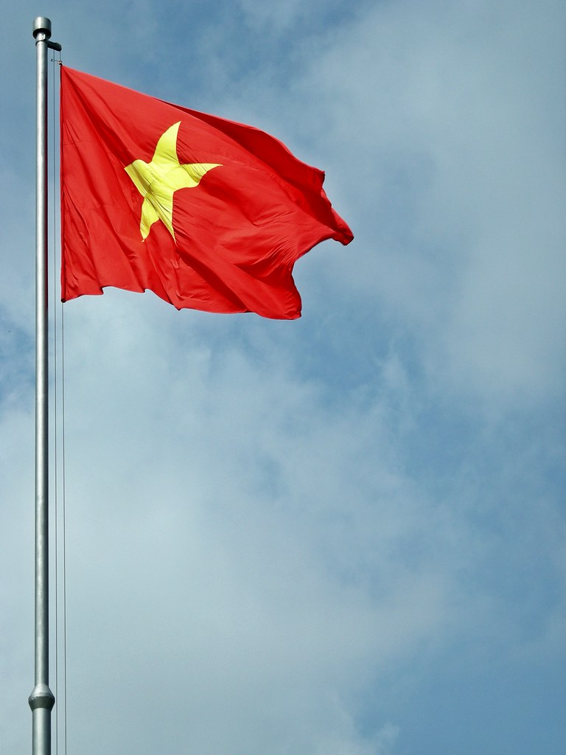
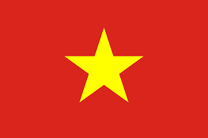
2
Lá cờ tổ quốc ta được tả như thế nào?
Lá cờ tổ quốc Việt Nam được tả: Lá cờ Tổ quốc mình hình chữ nhật, nền đỏ, ở giữa có ngôi sao vàng năm cánh.

Slide 19
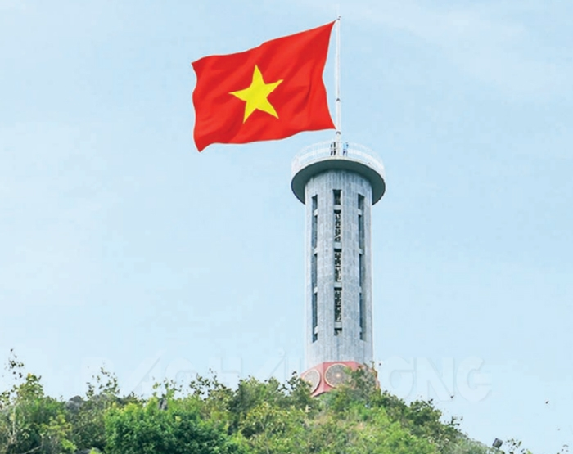
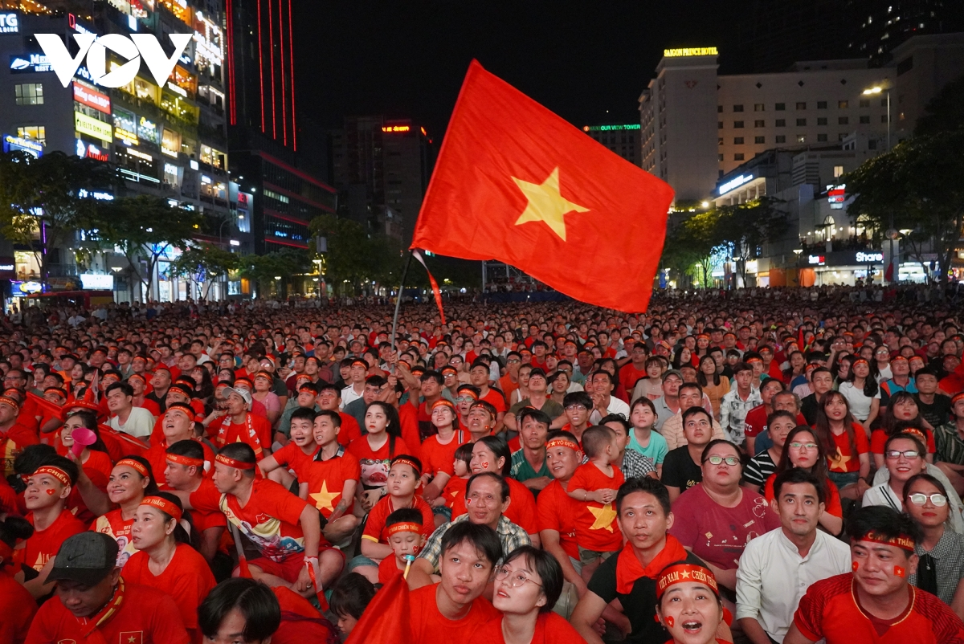
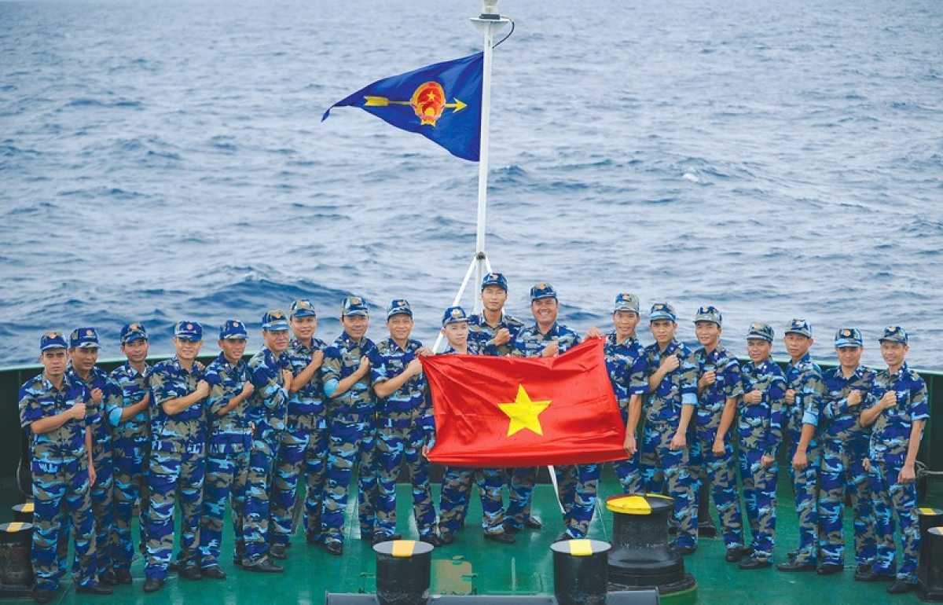
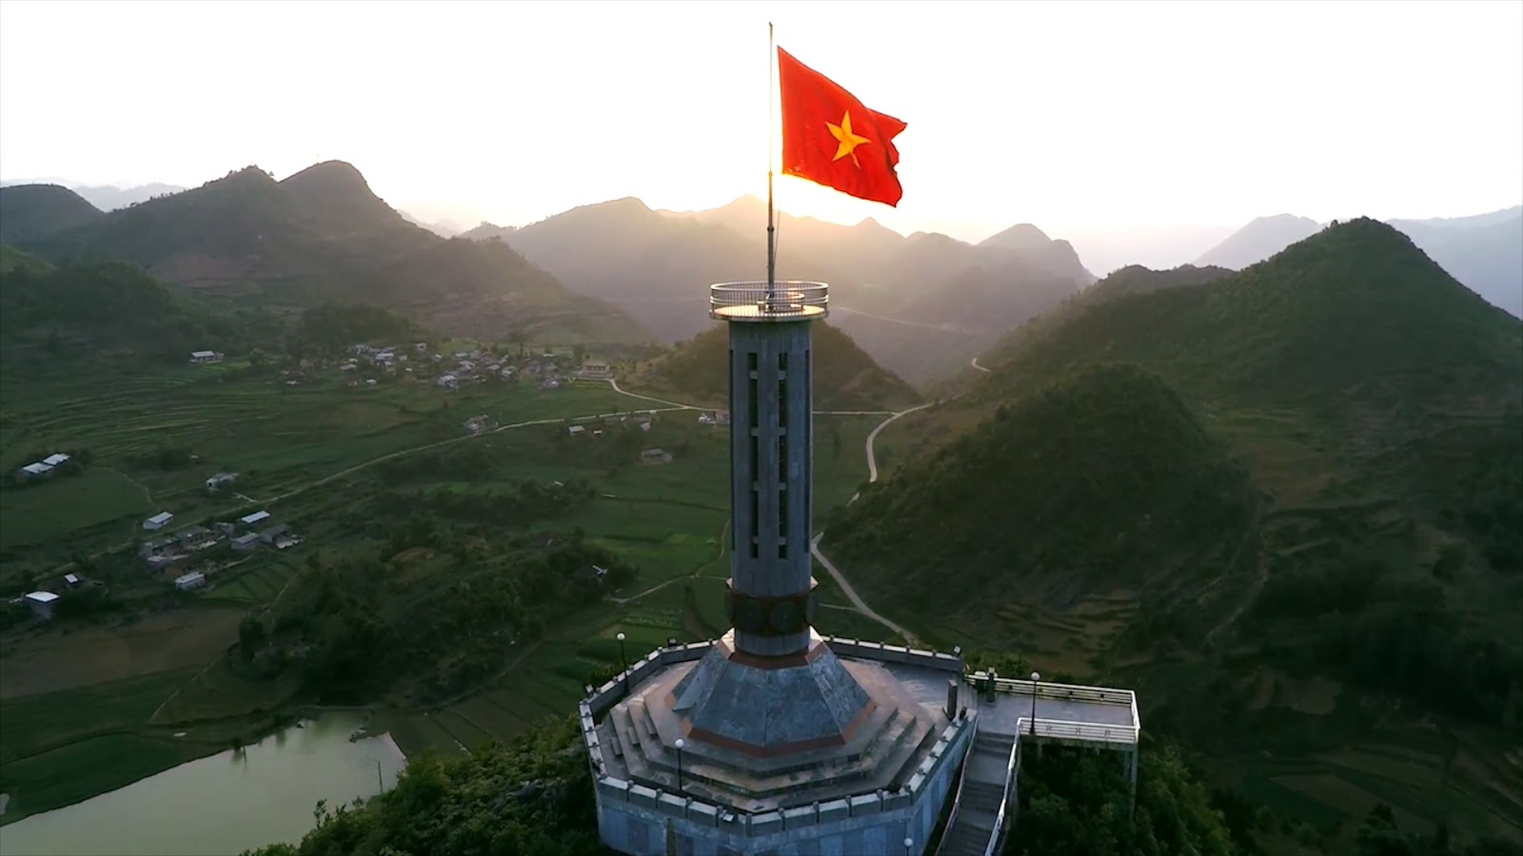
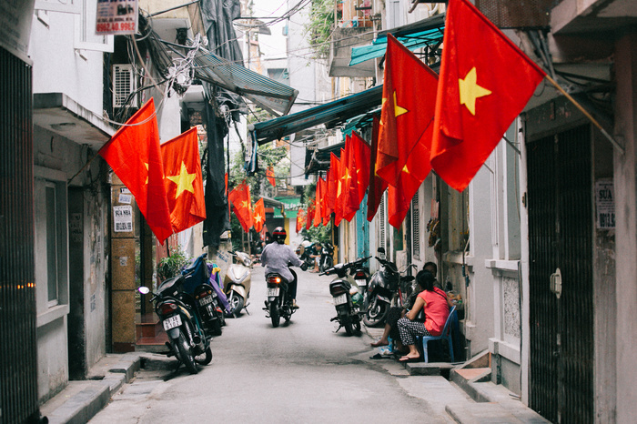
2
Lá cờ tổ quốc ta được tả như thế nào?
Notes:
GV giáo dục thêm cho HS ý nghĩa của lá cờ

Slide 20
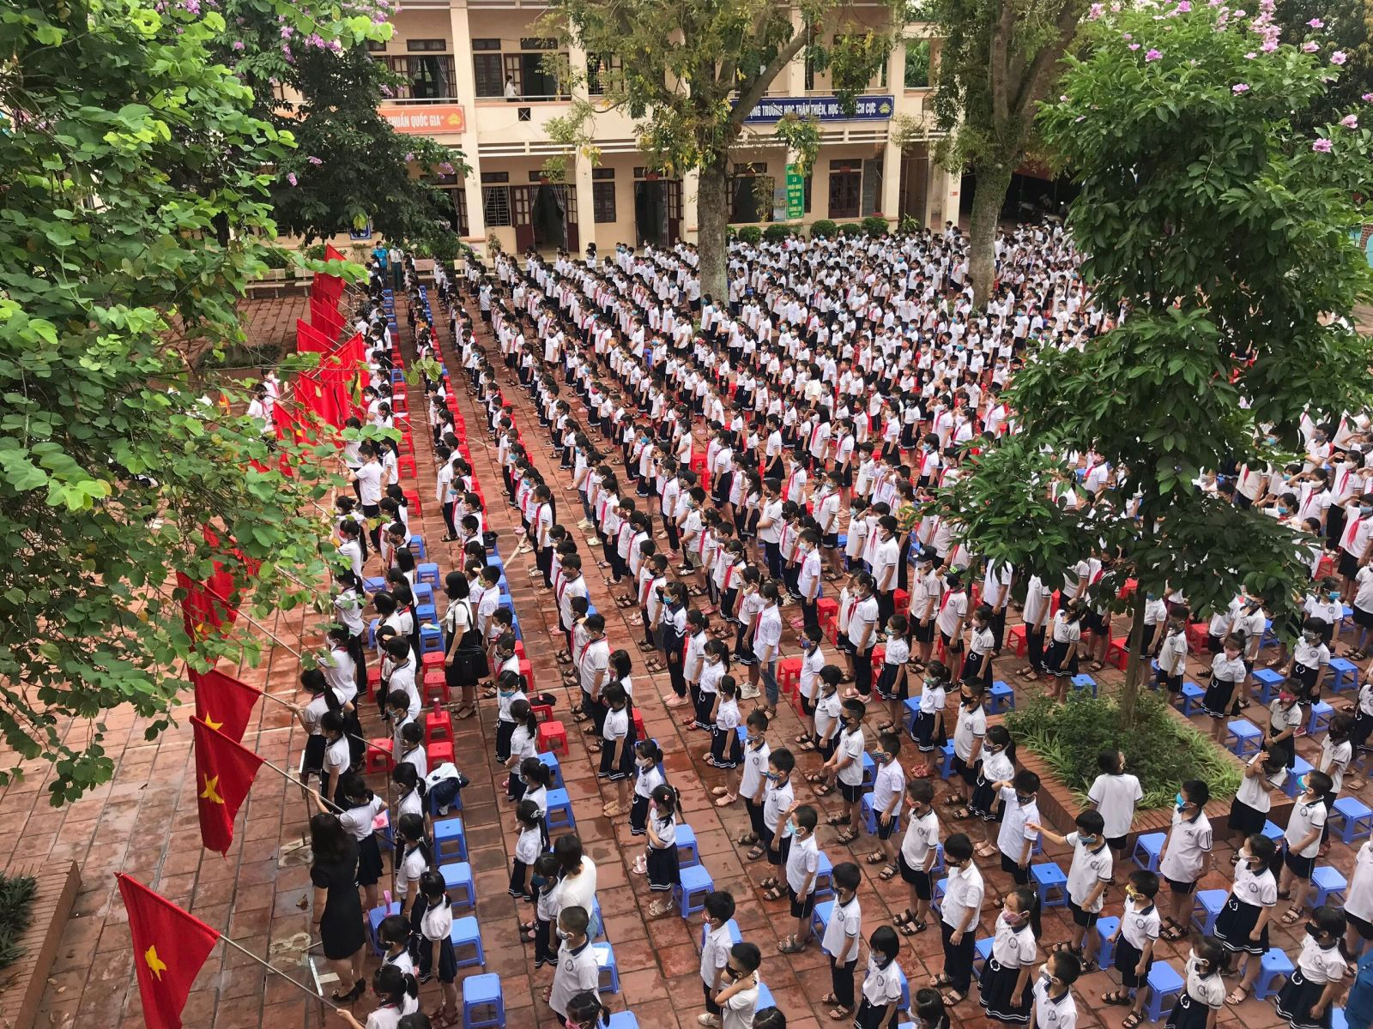
2
Lá cờ tổ quốc ta được tả như thế nào?
Notes:
GV giáo dục thêm cho HS ý nghĩa của lá cờ

Slide 21
3
Bài đọc nói đến những vị anh hùng nào của dân tộc ta?
Việt Nam có những vị anh hùng có công với đất nước như Hai Bà Trưng, Bà Triệu, Trần Hưng Đạo, Quang Trung, Hồ Chí Minh,… Những con người ấy đã làm rạng danh lịch sử nước nhà.
Bài đọc nói đến những vị anh hùng nào của dân tộc là: Hai Bà Trưng, Bà Triệu, Trần Hưng Đạo, Quang Trung, Hồ Chí Minh.
Notes:
GV nên tìm đọc về các vị anh hùng này để nói thêm cho HS hiểu sơ qua

Slide 22
4
Kể tên các mùa trong năm của ba miền đất nước.
Đất nước mình có ba miền Bắc, Trung, Nam với khí hậu khác nhau. Miền Bắc và miền Trung một năm có bốn mùa: xuân, hạ, thu, đông. Miền Nam có hai mùa: mùa mưa và mùa khô.
- Miền Bắc và miền Trung một năm có bốn mùa: xuân, hạ, thu, đông.
- Miền Nam có hai mùa: mùa mưa và mùa khô.

Slide 23
ĐẤT NƯỚC CHÚNG MÌNH
Đọc lại toàn bài
Việt Nam là đất nước tươi đẹp của chúng mình. Thủ đô nước mình là Hà Nội. Lá cờ Tổ quốc mình hình chữ nhật, nền đỏ, ở giữa có ngôi sao vàng năm cánh.
Việt Nam có những vị anh hùng có công với đất nước như Hai Bà Trưng, Bà Triệu, Trần Hưng Đạo, Quang Trung, Hồ Chí Minh,… Những con người ấy đã làm rạng danh lịch sử nước nhà.
Đất nước mình có ba miền Bắc, Trung, Nam với khí hậu khác nhau. Miền Bắc và miền Trung một năm có bốn mùa: xuân, hạ, thu, đông. Miền Nam có hai mùa: mùa mưa và mùa khô.
Trang phục truyền thống của người Việt Nam là áo dài. Áo dài thường được mặc trong dịp Tết hay lễ hội.
(Trung Sơn)
Notes:
Tác giả bộ ppt Toán + TV2: Phan Thị Linh – Đà Nẵng
Sđt lh: 0916.604.268
+ Zalo: 0916.604.268
+ Facebook cá nhân: https://www.facebook.com/nhilinh.phan/
+ Nhóm chia sẻ tài liệu: https://www.facebook.com/groups/443096903751589
Hãy liên hệ chính chủ sản phẩm để được hỗ trợ và đồng hành trong suốt năm học nhé!

Slide 24

1
Tìm các tên riêng có trong bài đọc.
Việt Nam
Hà Nội
Hai Bà Trưng
Bà Triệu
Trần Hưng Đạo
Quang Trung
Hồ Chí Minh
Bắc
Trung
Nam
miền Bắc
miềnTrung
miền Nam
Notes:
GV giải thích thêm về tên riêng

Slide 25
2
Dùng từ là kết hợp từ ngữ ở cột A với từ ngữ ở cột B để tạo câu giới thiệu.
A
B
Việt Nam
Hà Nội
Thủ đô nước mình
là
áo dài
Trang phục truyền thống của người Việt
đất nước tươi đẹp của chúng mình.

Slide 26
2
Dùng từ là kết hợp từ ngữ ở cột A với từ ngữ ở cột B để tạo câu giới thiệu.
Việt Nam
đất nước tươi đẹp của chúng mình.
là
Thủ đô nước mình
là
Hà Nội
Trang phục truyền thống của người Việt
là
áo dài

Slide 27


VẬN DỤNG
Notes:
Tác giả bộ ppt Toán + TV2: Phan Thị Linh – Đà Nẵng
Sđt lh: 0916.604.268
+ Zalo: 0916.604.268
+ Facebook cá nhân: https://www.facebook.com/nhilinh.phan/
+ Nhóm chia sẻ tài liệu: https://www.facebook.com/groups/443096903751589
Hãy liên hệ chính chủ sản phẩm để được hỗ trợ và đồng hành trong suốt năm học nhé!

Slide 28


Trang phục truyền thống của nước ta là…
A. Áo dài
B. Váy
C. Áo bà ba

Slide 29
Thủ đô của nước Việt Nam là…
A. Đà Nẵng
B. Hà Nội
C. Thành phố Hồ Chí Minh

Slide 30
Dặn dò
Notes:
Tác giả bộ ppt Toán + TV2: Phan Thị Linh – Đà Nẵng
Sđt lh: 0916.604.268
+ Zalo: 0916.604.268
+ Facebook cá nhân: https://www.facebook.com/nhilinh.phan/
+ Nhóm chia sẻ tài liệu: https://www.facebook.com/groups/443096903751589
Hãy liên hệ chính chủ sản phẩm để được hỗ trợ và đồng hành trong suốt năm học nhé!

